Slide 1

3 dimenziós 2 állapotú sejtautomata
Bc. Juraj Lukovics
2025, Komárno

Slide 2
Mi is az a sejtautomata?
- Diszkrét modellek mikrostruktúrák vagy egyéb más relációk modellezésére
- Leggyakoribb formája általában négyzetrács, melyben „sejtek” találhatóak
- Ezek a sejtek véges számú állapotot vehetnek fel, általában a szomszédos sejtek állapotától függően

Slide 3
Sejtautomata előnyei
- Bonyolultabb szimulációk könnyebb futtatása
- Szemléletesebb, mint egy sima gráf

Slide 4
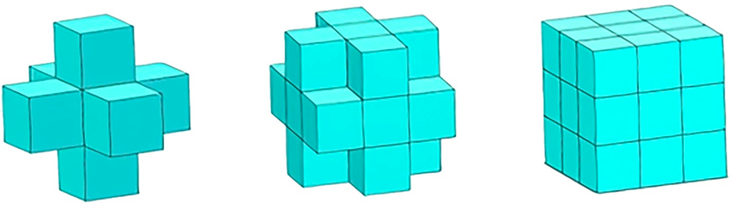
A modell paraméterei I.
- length → ez adja meg a négyzetrács hosszát
- neighborhood → ez adja meg milyen szomszédsági mátrix legyen használva
(von Neumann, sugaras, Moore)

Slide 5
A modell paraméterei II.
- survival → ez tartalmazza azon szomszédszámokat, amikor a sejt túlél
- birth → ez tartalmazza azon szomszédszámokat, amikor a „halott” sejt élővé válik (megszületik)

Slide 6
Modell működése I.
- Futtatás előtt inicializáljuk a négyzetrácsot (ebben az esetben ez egy három dimenziós tömb)
- A modellben egy sejt 2 állapotot vehet fel:
- 0 → a sejt halott (ekkor nem látni)
- 1 → a sejt él (ekkor látni)

Slide 7
Modell működése II.
- Ezután inicializálnunk kell egy kezdeti állapotot, a modellen belül ez úgy történik, hogy a középső sejtet és annak Moore szomszédságát élőre állítjuk
- Ha megvan a kezdeti állapot, végigmegyünk az összes sejten és megvizsgáljuk a szomszédaik számát és a megadott szabály alapján felveszik a megfelelő állapotot

Slide 8
Felhasználási területek
- Kémiai, fizikai, biológiai szimulációk (súlycsökkentés, reaktivitás modellezése, sejtkultúrák/növények növekedésének modellezése)
- Játékfejlesztés (3D pályagenerálás, textúra generálása)

Slide 9
Néhány példa (S3-8B468-10M)

Slide 10
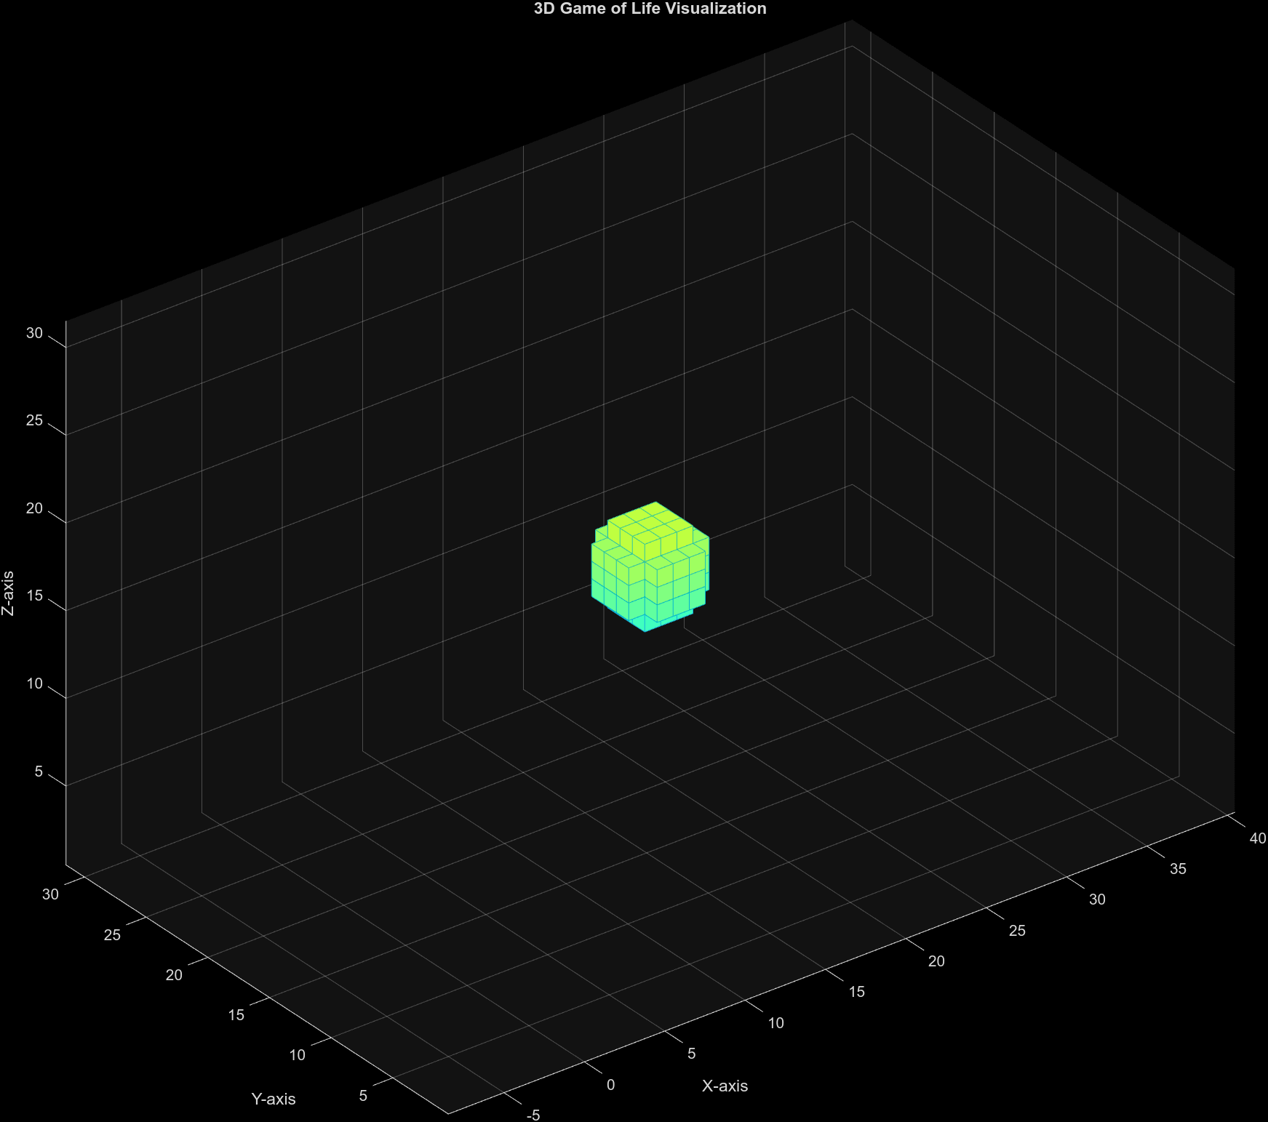
Néhány példa (S3-8B468-10M)

Slide 11
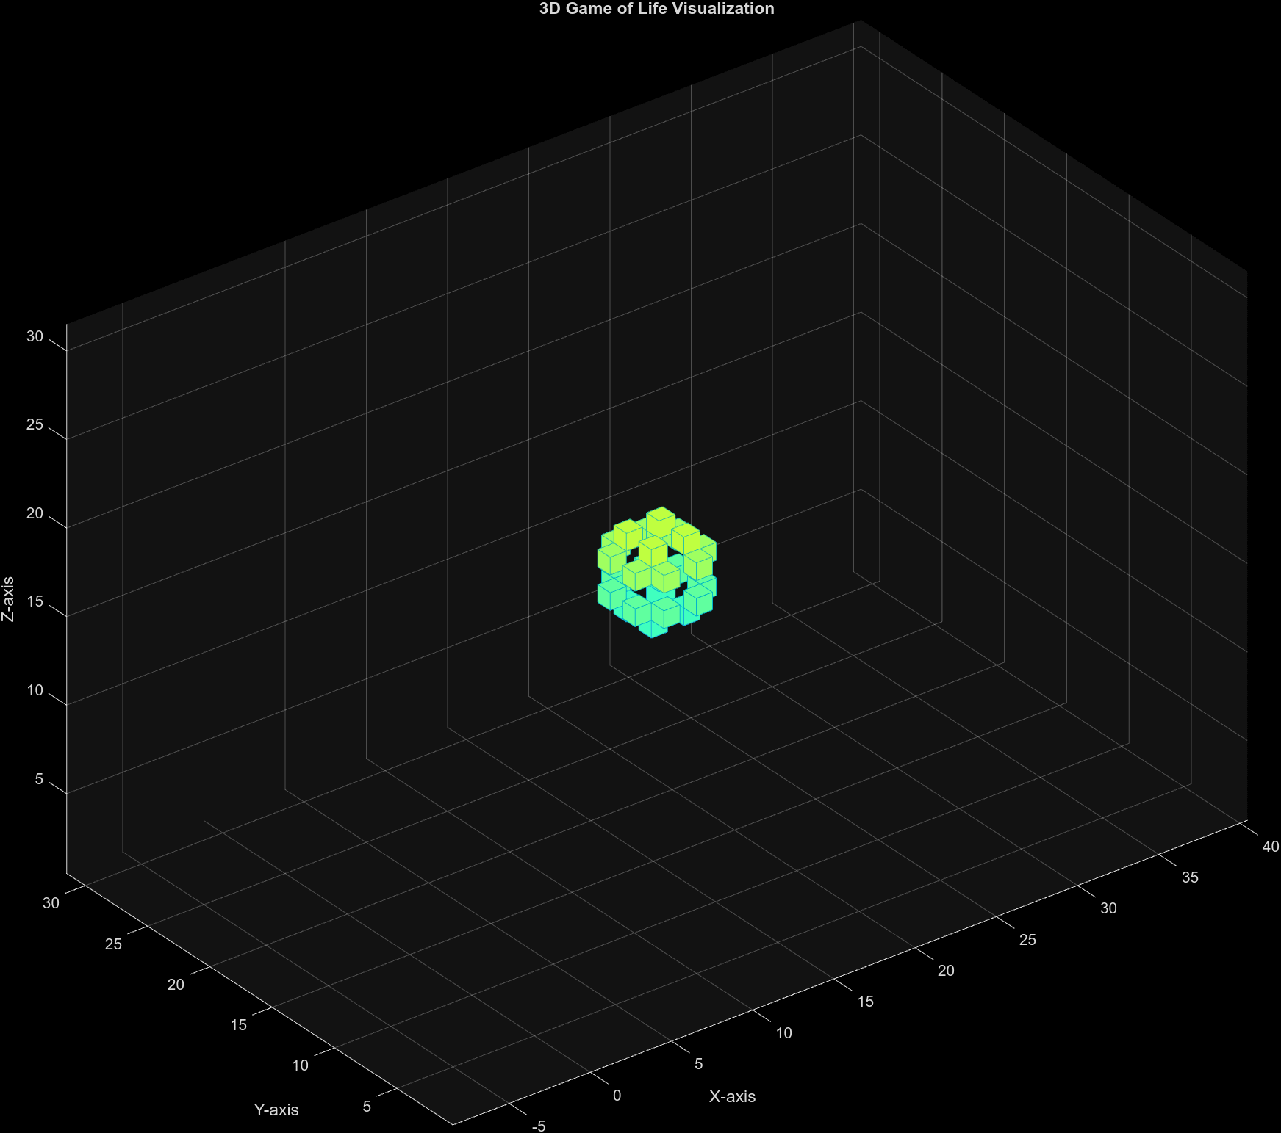
Néhány példa (S3B4M)

Slide 12

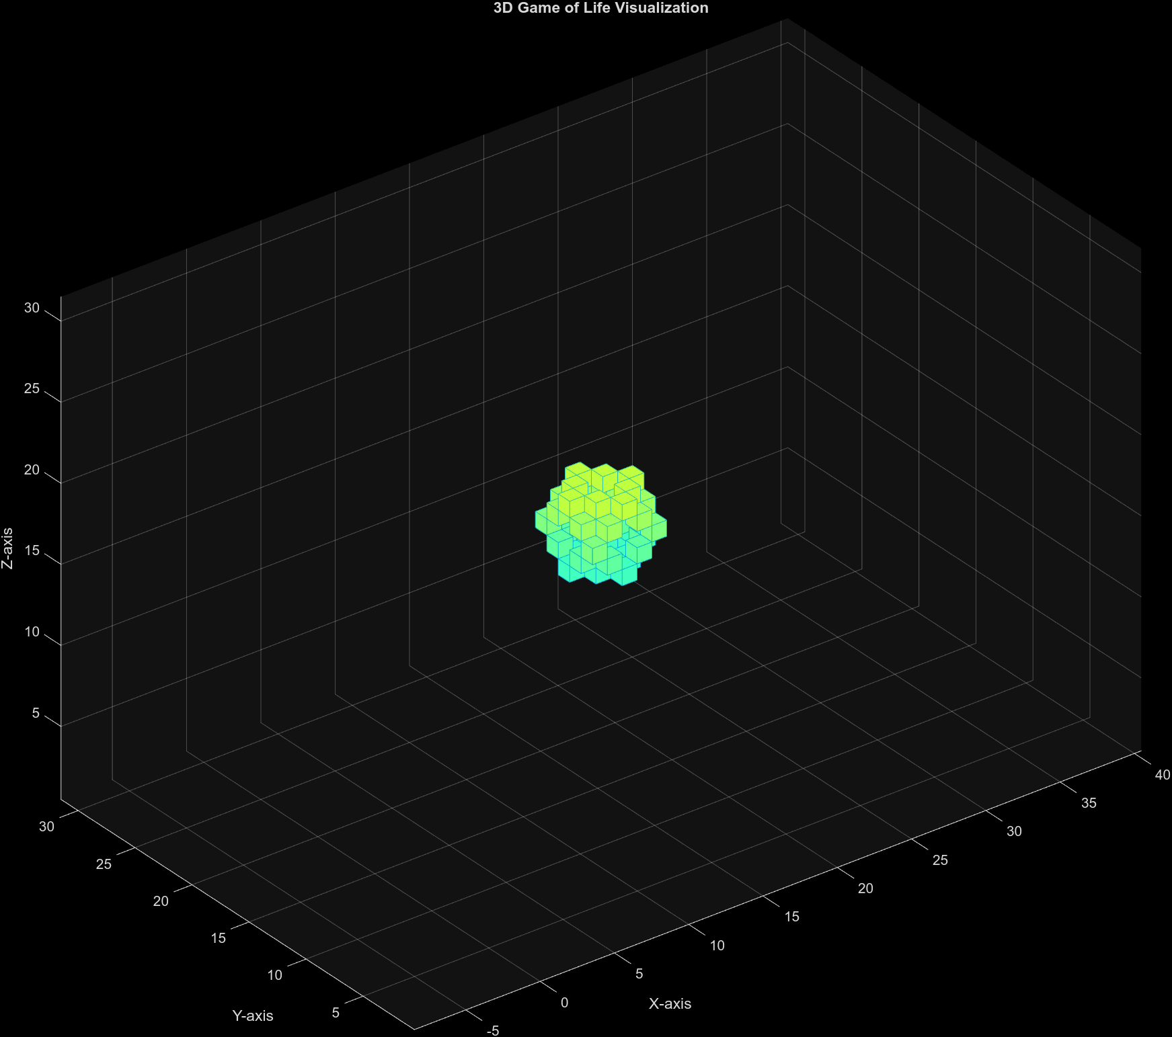
Néhány példa (S4B34R) és (S4B34M)

Slide 13
Köszönöm a figyelmet!

